Slide 1


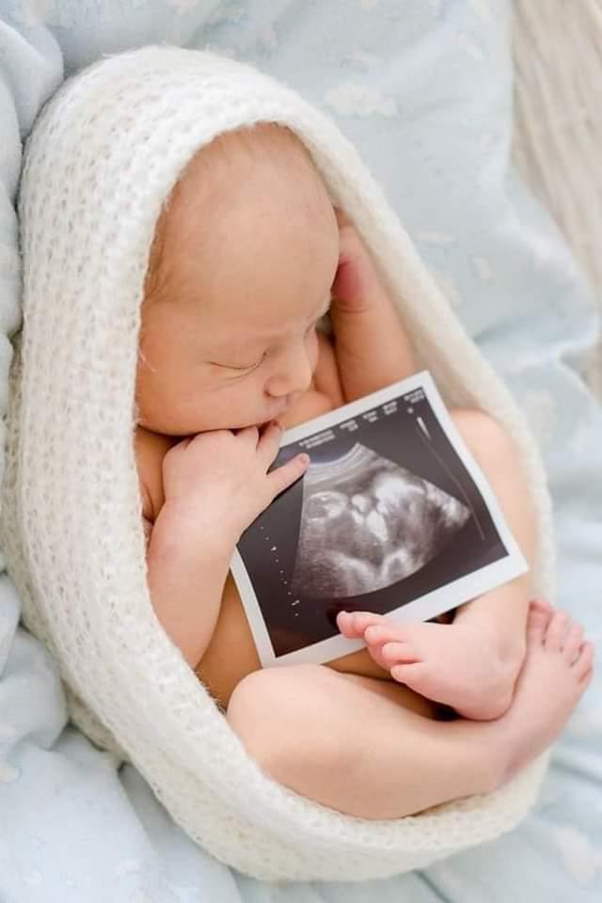

LA FAMILIA ama Y DEFIENDE LA VIDA
Pastoral Familiar y Vida
Diócesis de coatzacoalcos

Slide 2
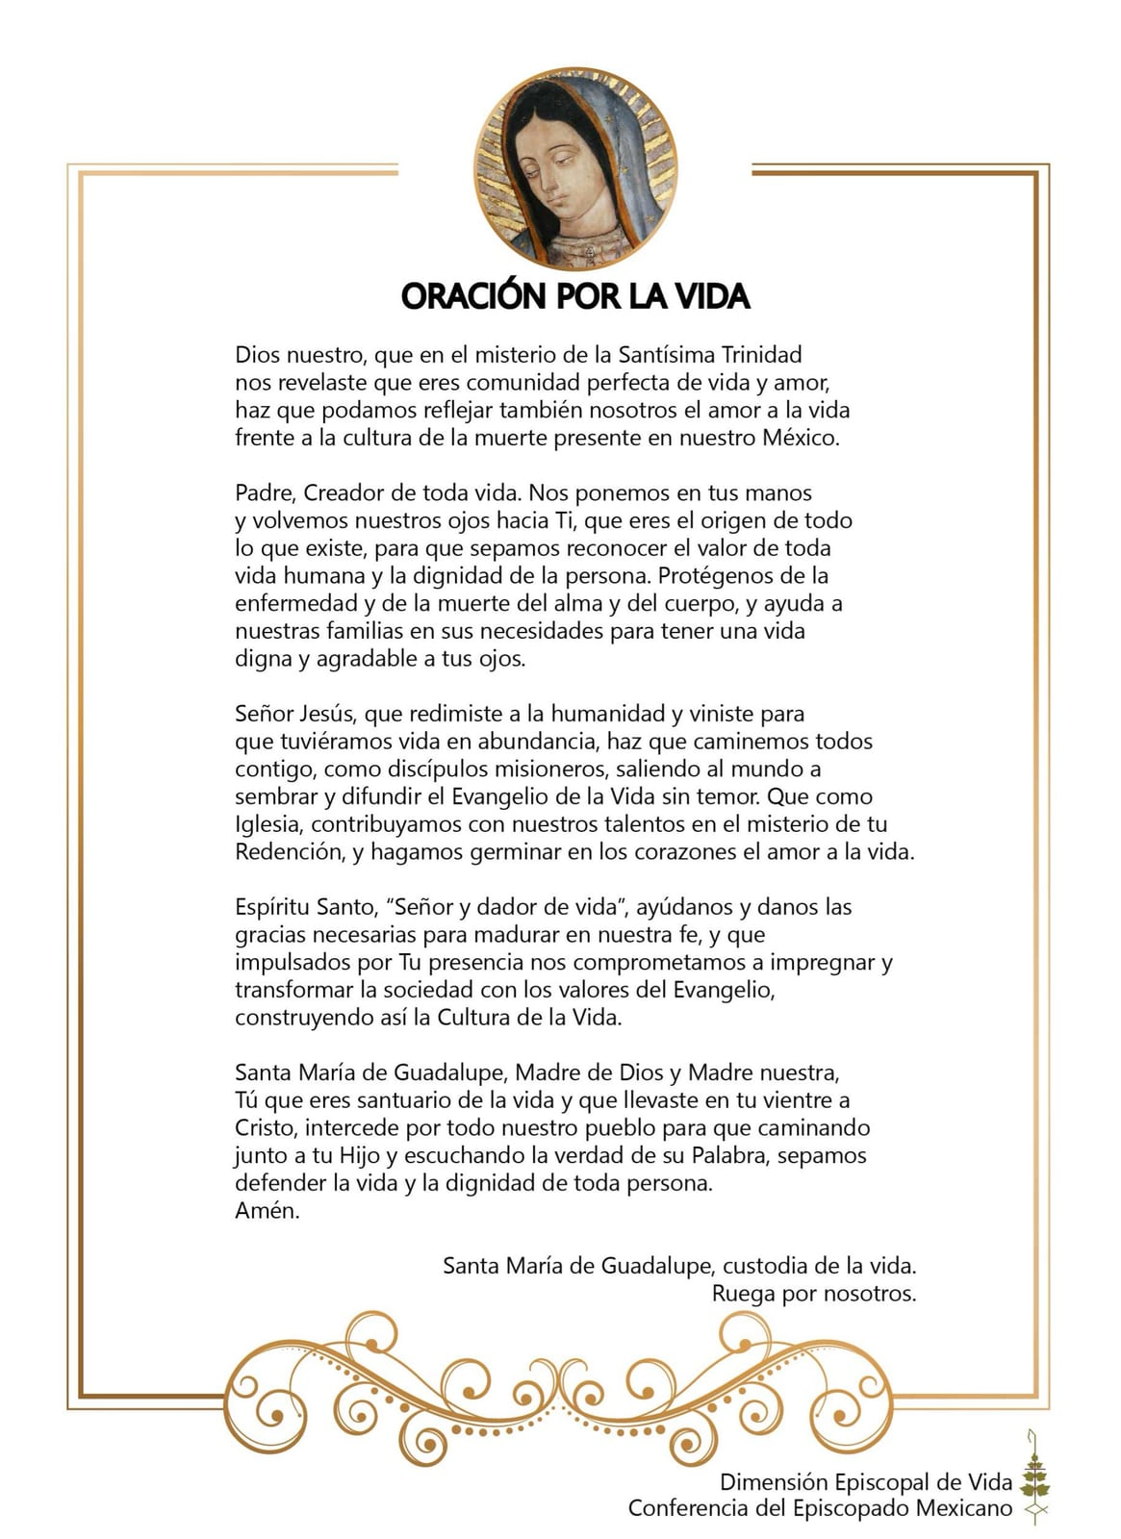
Oración inicial

Slide 3
Objetivo
Resignificar nuestra vida bajo la mirada de Jesús y de María para cumplir la tarea de salvaguardar y promover la dignidad humana.

Slide 4

Canto: antes de nacer, Germán barceló

Slide 5
Partir de la realidad
Ahora defender la vida humana es difícil.
Se privilegia la vida de una creatura por encima de la persona.
La información falsa manipulada por lo mayoría de los medios.
Las políticas públicas no privilegian al pueblo y menos a la permanencia de la raza humana.
En México el defensor de la vida corre peligro.
Aborto única opción para los embarazos inesperados.

Slide 6

Partir de la realidad
En México la tasa de reemplazo pasó de 2.7 a 1.6 en 5 años (2018 a 2023).
La tasa de reemplazo deber ser de 2.1 hijos por mujer.
La iglesia como Madre ha levantado la voz.

Slide 7
Ser Provida
San Juan Pablo II nos invita a defender la Vida en la Encíclica Evangelium Vitae.
A todos los miembros de la iglesia, pueblo de la vida y para la vida, dirijo mi más apremiante invitación para que, juntos, podamos ofrecer al mundo nuestros nuevos signos de esperanza, trabajando para que aumente la justicia y la solidaridad y se afiance una nueva cultura de la vida humana, para la edificación de una auténtica civilización de la verdad y del amor.

Slide 8
Ser provida
La invitación está dirigida a todo católico y a personas de buena voluntad
Es un deber de todo ser humano.
El creyente debe ser provida.
Puedes ser provida sin necesariamente pertenecer a una organización.
El provida busca que el Evangelio de la Vida sea presente en todo ambiente.

Slide 9
Principio fundamental de la cultura de la vida
El ser humano debe ser tratado como un fin en si misma y no para otro fin.
La persona posee un valor absoluto por el solo hecho de serlo.
Posee un valor intrínseco.
Es necesario defender la vida de toda persona.

Slide 10
Ser provida, es defender el matrimonio
La cultura secularista actual denigra el matrimonio.
El “matrimonio homosexual” resultado de separar la procreación del acto conyugal.
Se privilegia el placer sexual (hedonismo) por encima de un compromiso.
El aborto amenaza a la familia de ser Santuario de la Vida.
Los destructores de la familia, aborto, anticoncepción y “matrimonio homosexual”.

Slide 11
Ser provida, es defender la familia
La familia es constituida por un matrimonio verdadero, estable y abierto a la vida.
En 1983 se publico la Carta de los Derechos de la Familia.
  Art 3. Los esposos tienen el derecho de fundar una familia
  Art 5. La educación de los hijos es un derecho primario de los padres.
El Magisterio llama a la familia la iglesia doméstica.

Slide 12
Ser provida, es defenderla ante la eutanasia
Es defender la vida de ancianos, enfermos y discapacitados.
Eutanasia causa de muerte por omisión de dolor.
Nadie debe autorizar la muerte de un ser humano, ni para si mismo.
Ninguna autoridad debe legitirmarla mucho menos imponerlo.
La iglesia también pertenece a la ley natural.

Slide 13
Espiritualidad del provida
Debe ser Cristocéntrica.
La iglesia enseña que la vida es base y condición de los demás derechos.
La persona humana es la fuente de derechos.
Jesús es la luz en la defensa de la vida.
La cultura de la muerte es como el gigante Golliat.
El Evangelio de la vida no es una utopía.
Ser provida es amar y servir la vida humana.

Slide 14
Lectura bíblica
Efesios 6, 12-13
12 Pues no nos estamos enfrentando a fuerzas humanas, sino a los poderes y autoridades que dirigen este mundo y sus fuerzas oscuras, los espíritus y fuerzas malas del mundo de arriba.
13 Por eso pónganse la armadura de Dios, para que en el día malo puedan resistir y mantenerse en la fila valiéndose de todas sus armas.

Slide 15
Actuar
¿Puedo reconocer en mi interior el deseo de ver a Jesús dando un nuevo significado a la defensa de la vida en todas sus etapas?
¿Qué motivos encuentro para celebrar mi vida?
¿Cómo estoy viviendo mi fe con respecto a la cultura de la vida? Lc 6, 46-49
¿Cómo estoy viviendo la integración entre mi fe, mi vida y mi oración?
¿Cuál considero que es mi mayor desafío ante la cultura de la vida? ¿Cuáles considero qué pueden ser mis mayores obstáculos para encarnar mi fe en mi vida y decidir con convicción un compromiso en la defensa de la vida?

Slide 16
Dinámica
Cosas que hacen que la vida tenga sentido
Material: Teléfono celular.
Desarrollo
En su celular van a elegir 7 fotos que hagan que su vida tenga sentido, que valga la pena y pueden ser objetos, recuerdos, personas. Las fotos deben ser importantes para tu vida.
De forma individual, elegir 7 fotos importantes.
Jerarquizar las 7 fotos de la más importante a la menos importante.
Después se reúnen en grupo y se enseñan las fotos indicando la jerarquización.
Una vez que se han mostrado, en conjunto elijan cinco valores más importantes en la vida con base a las fotos elegidas y compartir con todos.

Slide 17
Oración final
Bendito eres, Señor Dios, por el amanecer de un nuevo día. Te alabo por el don de la vida que me has dado y que hoy uno a Jesús, quien por nuestra salvación y por infinito amor, murió por mí en la cruz.
Te pido por la vida de todos mis hermanos, especialmente por los que hoy están en peligro de ser abortados o de otras formas asesinados.
Reconozco Señor que solo tu eres el dueño de la vida humana tienes derecho absoluto sobre la vida y la muerte, que solo quieres nuestro bien ahora y en la eternidad.
Te pido también por aquellas que se proponen segar una vida ya sea en sus entrañas o en cualquier lugar o por cualquier razón.
Te ofrezco hoy mi vida, para propiciar el reinado de los corazones de Jesús y de María, reino de amor, justicia y felicidad.
que tu reino de vida venza a la cultura de la muerte.
Amén.

Slide 18
CANTO

